Slide 1
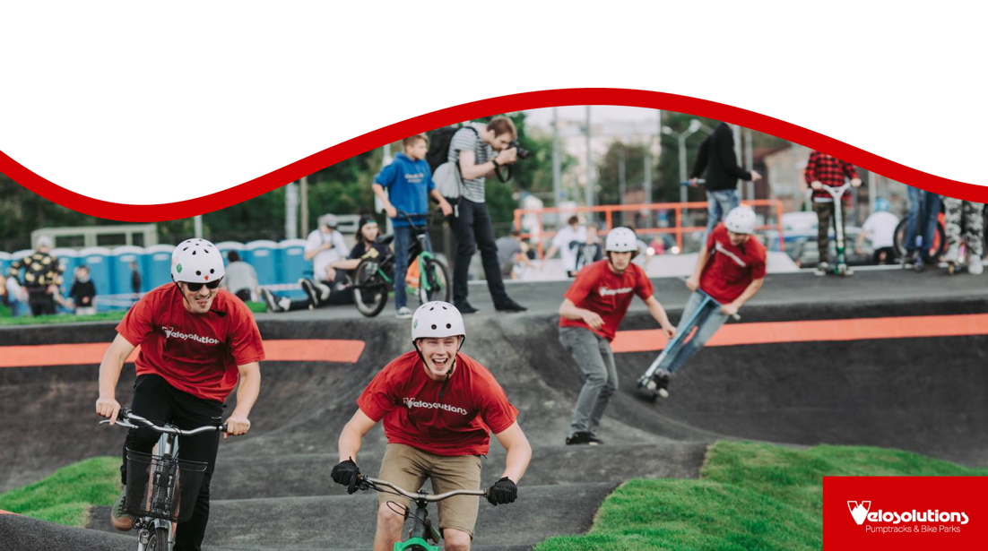
EEN PUMPTRACK BIJ
ONS IN DE GEMEENTE!
CONTACTGEGEVENS

Slide 2
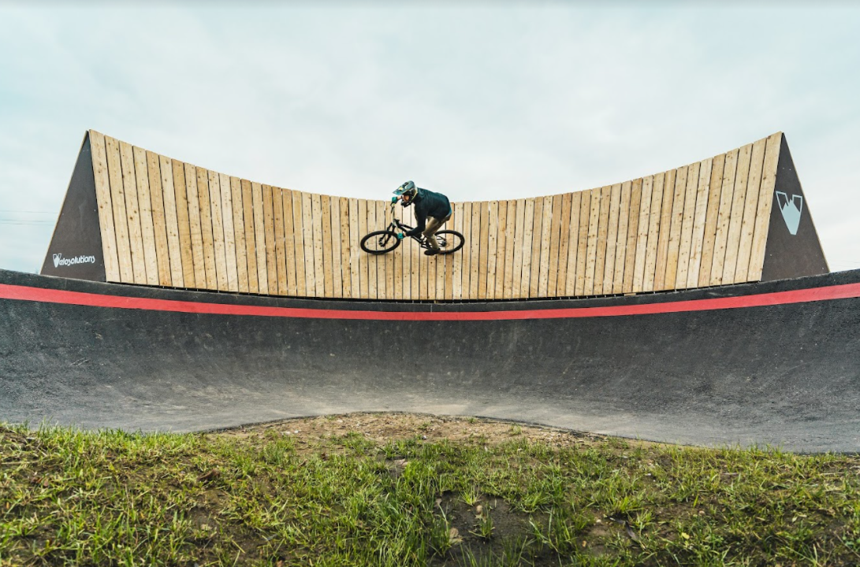
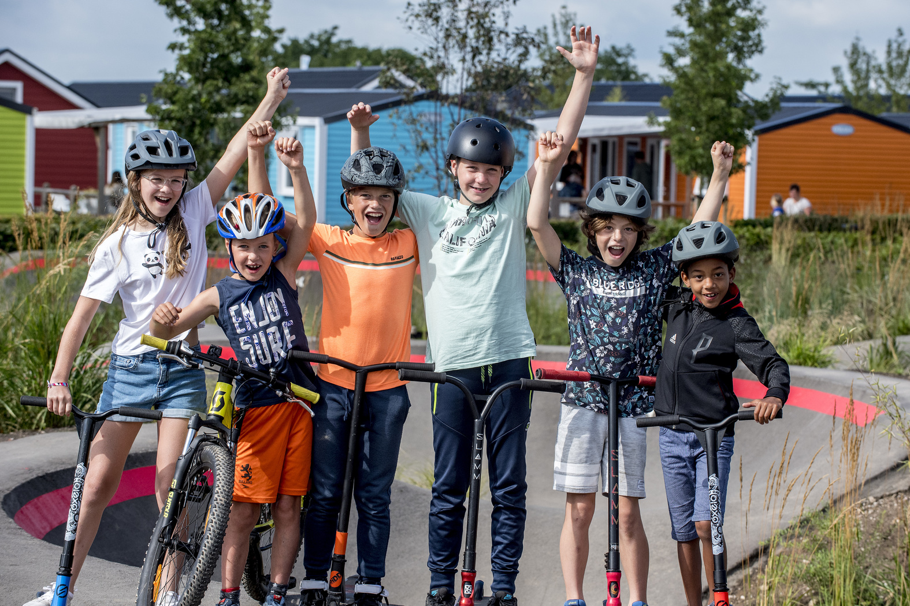
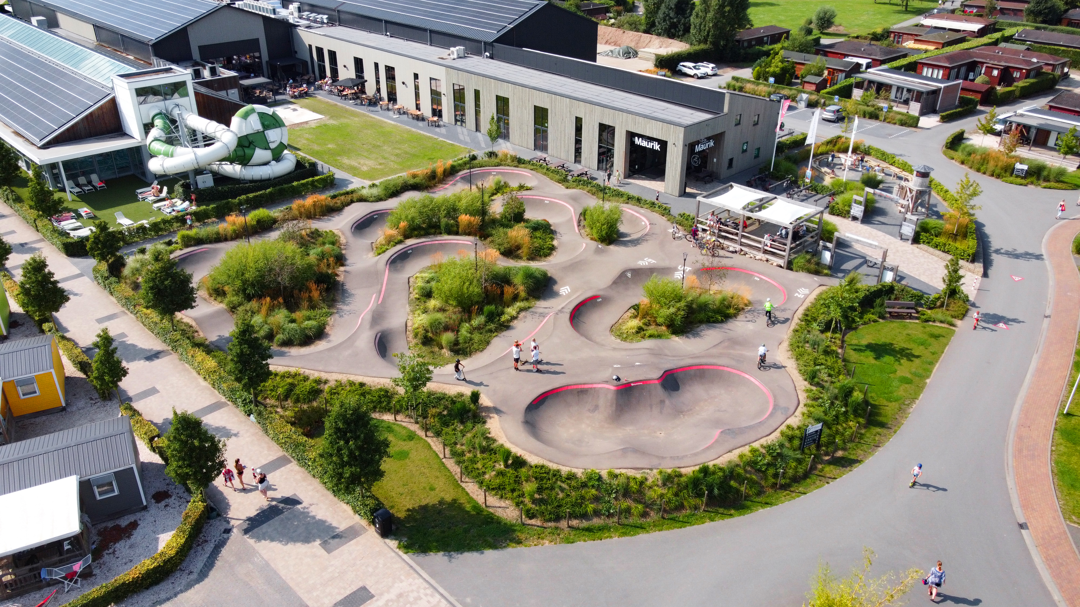
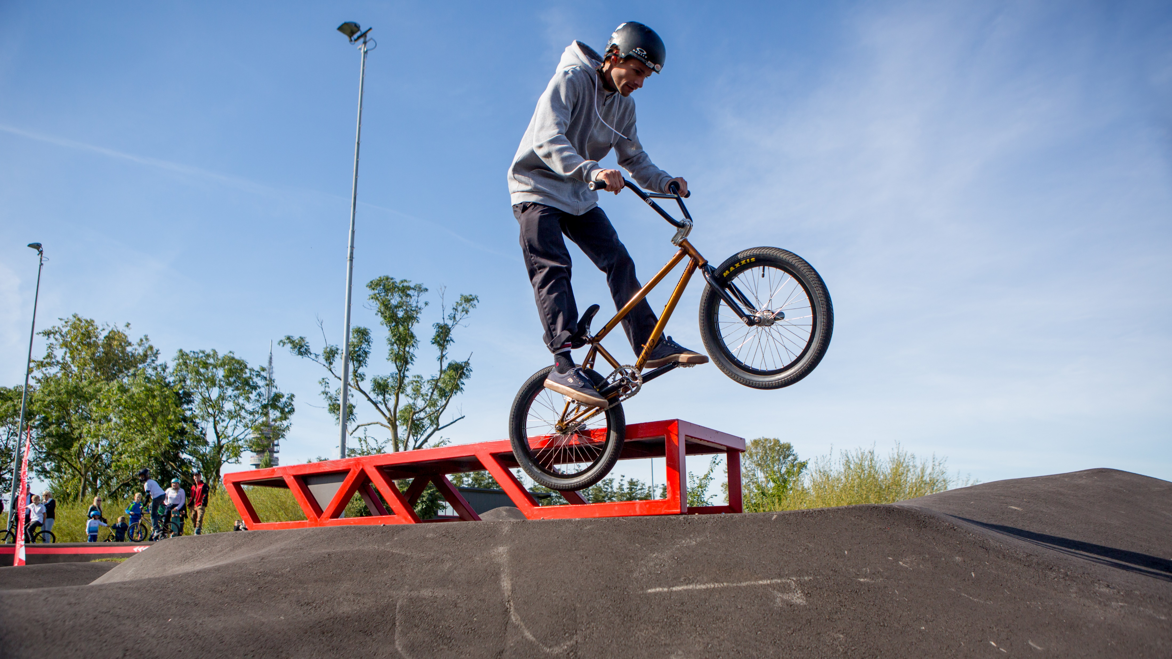
VOORSTEL
Geachte,
De afgelopen tijd hebben wij met enkele initiatiefnemers onderzoek gedaan naar het draagvlak voor een PumpTrack in de gemeente ………. Zo hebben we op social media gepolst, zijn we langs de deuren geweest en hebben we een petitie gestart via……… We hebben maar liefst ………. handtekeningen verzameld! De inwoners van …….. zouden het supertof vinden wanneer er een PumpTrack in de gemeente zou komen. Samen met het bedrijf Velosolutions Benelux, gespecialiseerd in de aanleg van PumpTracks, hebben wij onderstaande aanvraag opgesteld. Het overgrote deel van de PumpTracks in Nederland is door hen aangelegd en wij zijn erg over deze banen te spreken.
We kijken uit naar een fijne samenwerking!
Met sportieve groet,
NAAM

Slide 3
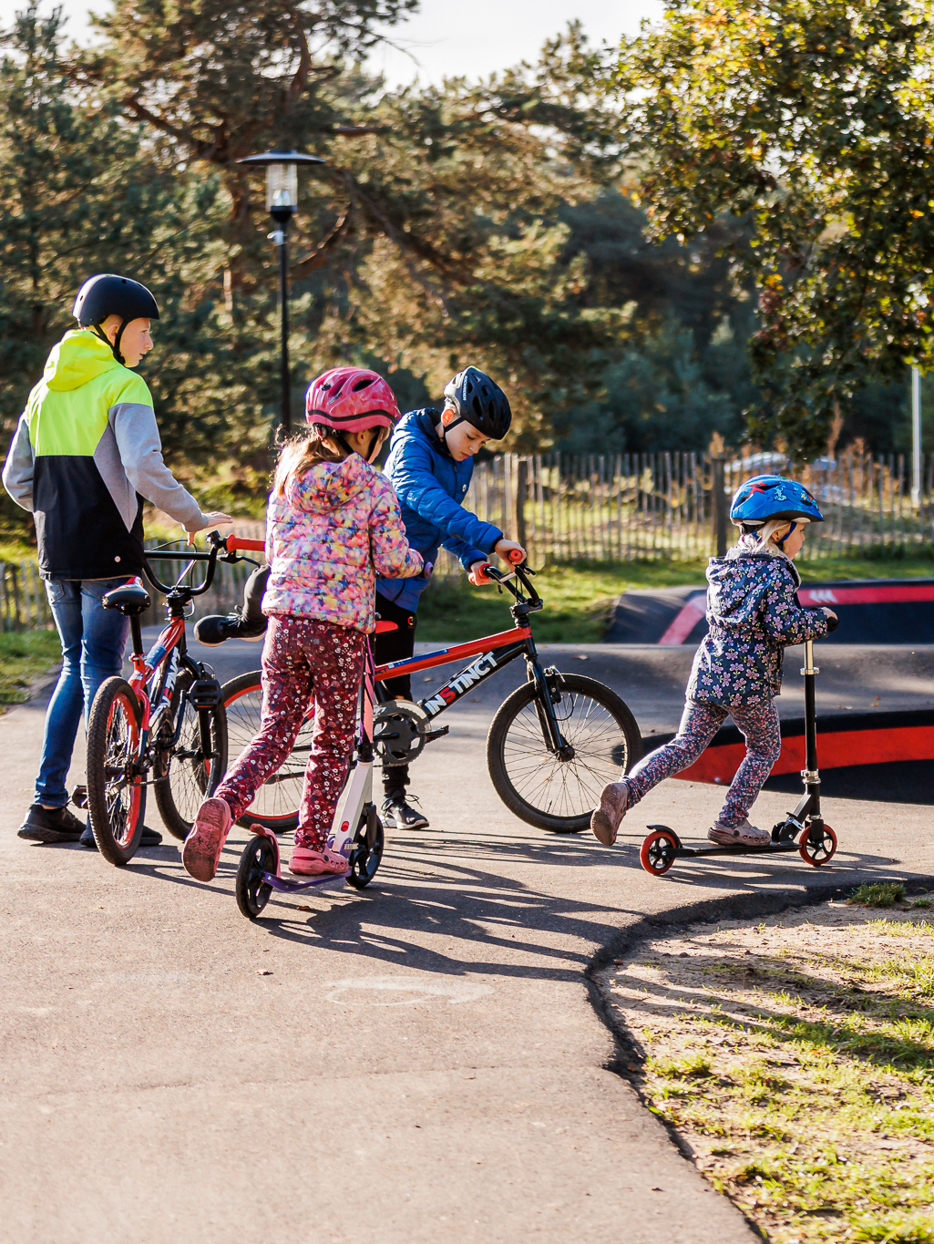
PUMPTRACKS
WAT & VOOR WIE?
Geasfalteerde heuvels en kuilen volgen elkaar op in een ritmisch patroon. Afgewisseld met mooie kombochten vormen ze samen een uitdagend en afwisselend parcours: de PumpTrack. Een gebruiker kan zonder af te zetten of te trappen al 'pompend' door de baan, vandaar de naam PUMP-track. De techniek is wel een beetje te vergelijken met die van schommelen. Als je het eenmaal door hebt dan geeft dit een heerlijk gevoel, en het is ook nog eens een flinke work-out!
PumpTracks zijn te berijden met mountainbikes, BMX fietsen, (stunt)stepjes, skates, rolschaatsen, skateboards, longboards en rolstoelen. Kortom, een faciliteit die ruimte biedt aan een hele grote en diverse groep gebruikers, voor nu en voor de komende jaren! Van het 4-jarige meisje op haar stepje tot een jongvolwassenen op zijn BMX fiets.
De banen van Velosolutions zijn wereldwijd te vinden en nergens ter wereld vind je hetzelfde ontwerp terug! Elke locatie is anders en bij het ontwerp wordt er gekeken naar een perfecte inpassing in de omgeving. PumpTracks zijn er van klein tot groot, op een ruimte van 500m2 kan al een PumpTrack worden gebouwd, gemiddeld is een PumpTrack 1500m2 groot. Bovendien wordt een PumpTrack door slim ontwerpen toegankelijk en uitdagend voor jong tot oud.

Slide 4
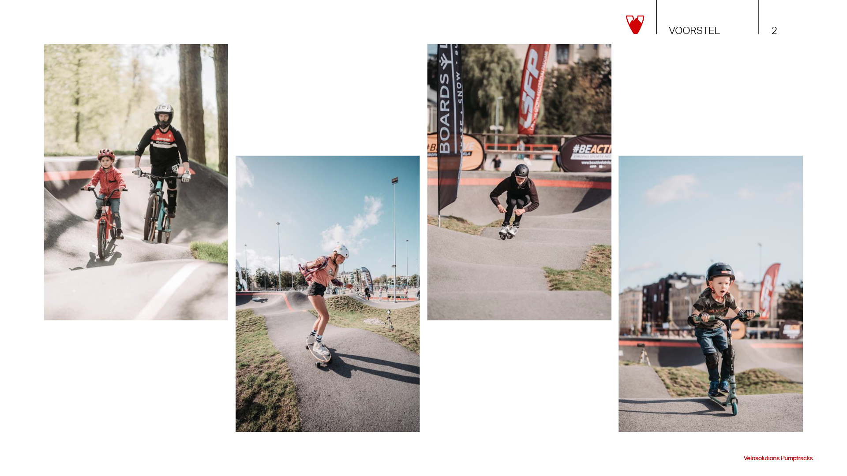

Slide 5
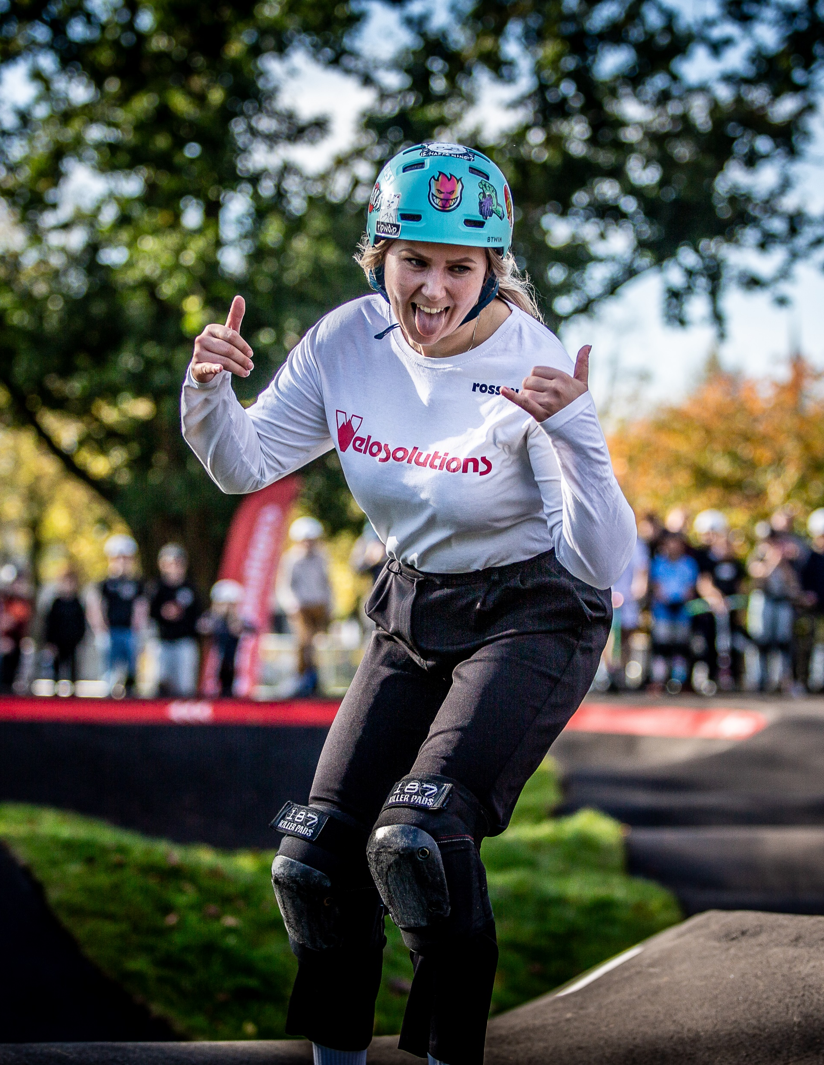
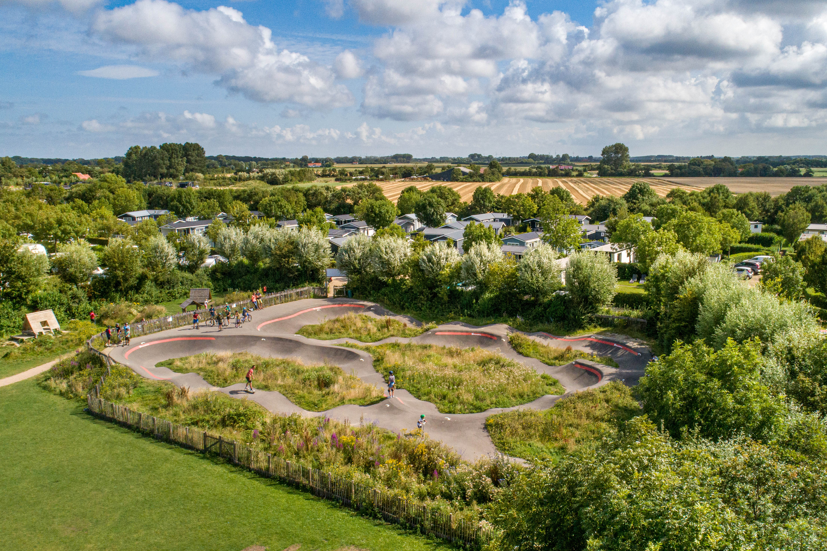
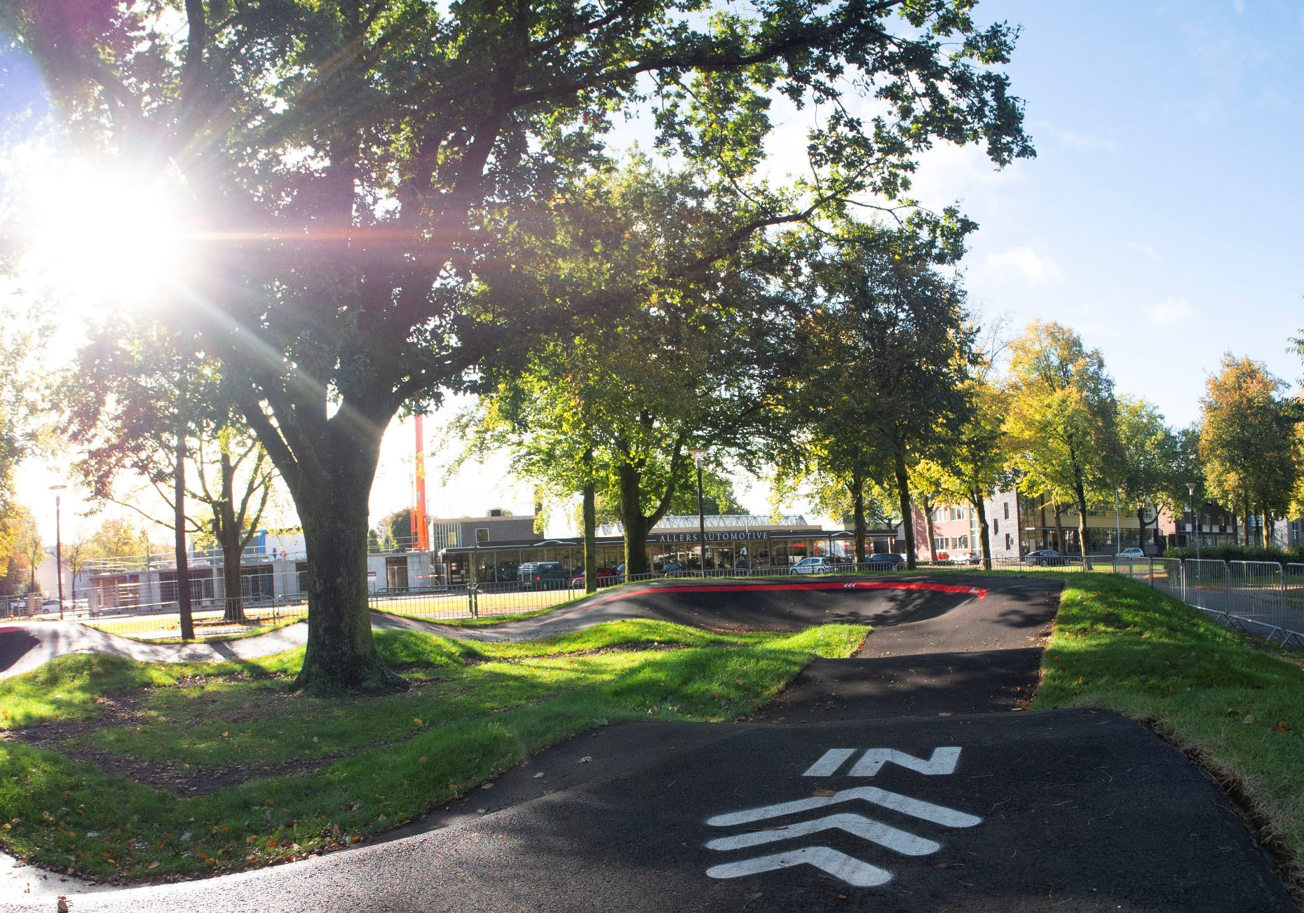
DE POPULARITEIT VAN URBAN SPORTS
Urban sports, zoals BMX, skateboarden, freerunning, 3x3 basketbal, streetdance en stuntsteppen, winnen razendsnel aan populariteit in Nederland. De gemeente Rotterdam definieert urban sports als sporten met een vrij, expressief en creatief karakter die zich afspelen in een stedelijke omgeving. Maar urban sports zijn meer dan alleen fysieke activiteit — het is een leefstijl en een cultuur waarin zelfexpressie, community en vrijheid centraal staan.
In Noord-Brabant alleen al zijn er jaarlijks 250.000 beoefenaars actief in urban sports en culture, en trekken skateparken gemiddeld 55.000 bezoekers per jaar. De erkenning van deze sporten op internationaal niveau, zoals de introductie van skateboarden en BMX freestyle op de Olympische Spelen van 2021, benadrukt hun groeiende status. Een ontwikkeling zoals de aanleg van PumpTracks sluit hier naadloos op aan: deze multifunctionele infrastructuur met speciaal asfalt biedt ruimte aan meerdere urban disciplines tegelijk, en onderstreept daarmee de veelzijdigheid én maatschappelijke waarde van urban sports in het Nederlandse sportlandschap.

Slide 6
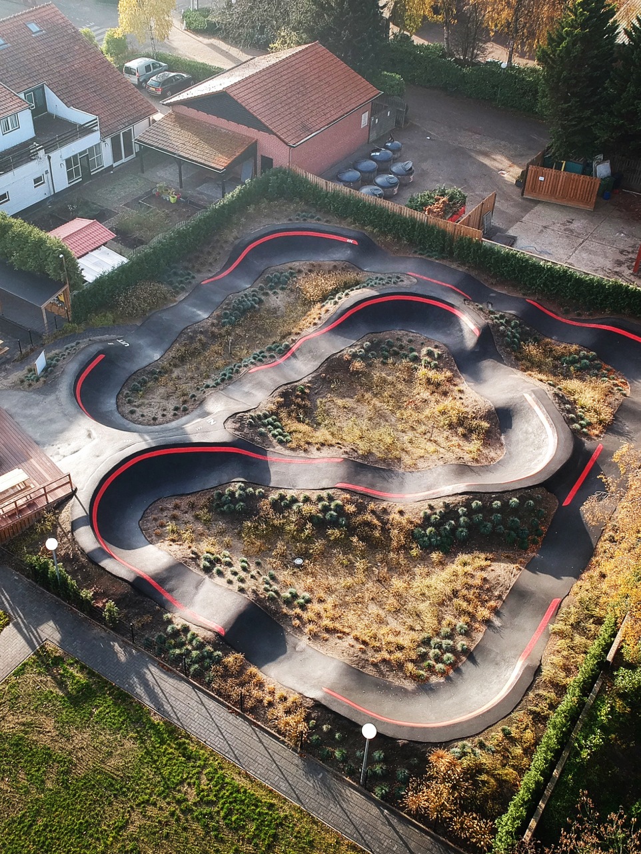
ONZE IDEEËN VOOR DE PUMPTRACK
ZELF INVULLEN

Slide 7

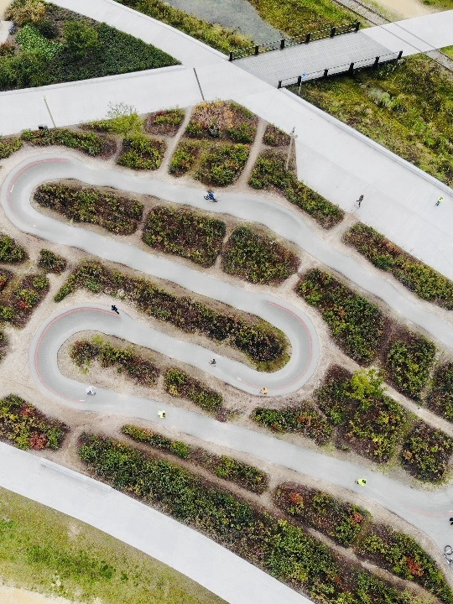
PUMPTRACKS
FINANCIEN
Een PumpTrack komt er natuurlijk niet zomaar. Het zou mooi zijn wanneer de gemeente ons initiatief ondersteunt met een financiële bijdrage maar daarnaast hebben wij ook over andere vormen van financiering nagedacht. Denk bijv. aan:
Sponsoring
We willen een fundraising opzetten
Het gebruiken van een subsidie bijvoorbeeld….
Andere mogelijke ideeën?
Er zijn verschillende partijen die PumpTracks in Nederland aanleggen. Vanuit onze ervaringen bij eerdere PumpTracks is Velosolutions een bekende partij waar we vertrouwen in hebben en graag mee zouden samenwerken/in gesprek gaan.

Slide 8
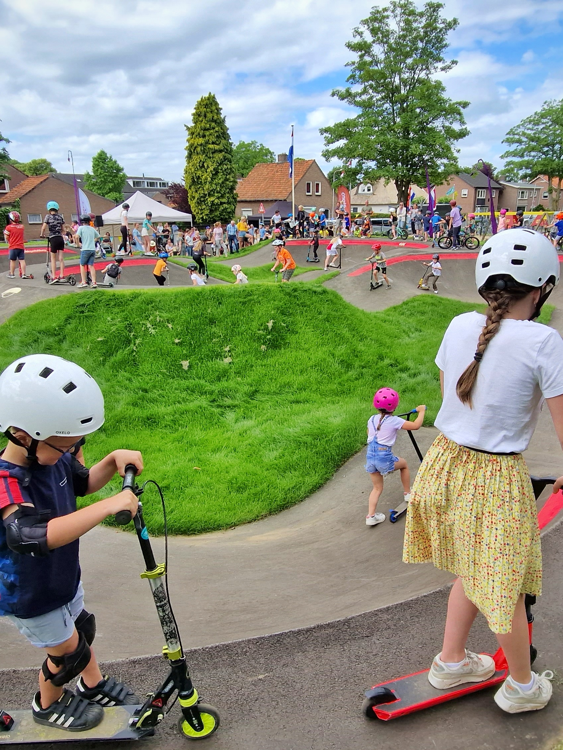


OVER VELOSOLUTIONS
Een van de partijen die PumpTracks bouwt is Velosolutions. Hieronder 5 feiten over Velosolutions.
5 FEITEN
Velosolutions is de uitvinder en innovator van het creëren van PumpTracks en MTB-trails wereldwijd
Met 32 partners over de hele wereld hebben we in 50 landen inmiddels weer dan 800 PumpTracks gerealiseerd
Met inmiddels meer dan 80 projecten in de Benelux
Elke Velosolutions PumpTrack heeft een uniek ontwerp, geen een Velosolutions PumpTrack over de hele wereld is hetzelfde!
Alle Velosolutions PumpTracks hebben vijf jaar garantie op het asfalt, twee jaar op de belijning

Slide 9
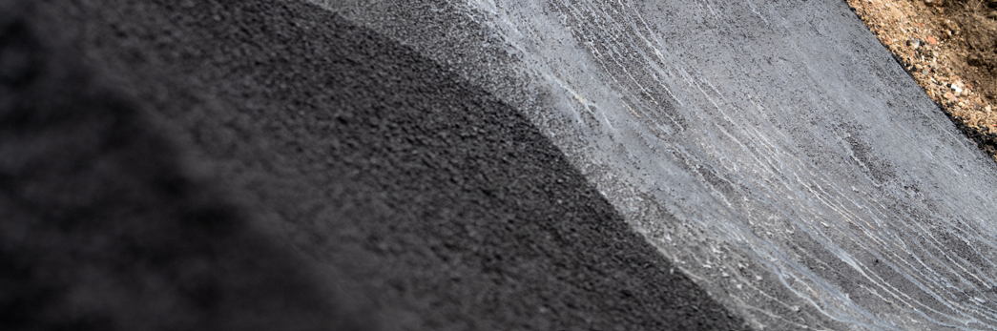
Contactgegevens Velosolutions
Hurksestraat 60
5652 AL Eindhoven
Benelux@velosolutions.com
Tim Smit
Tim.smit@velosolutions.com
+31 6 52 66 46 56
Debbie Aarts
Debbie.aarts@velosolutions.com
+31 6 39 05 88 18
pumptracks.nl
velosolutions.com
pumptrack.com
pumpforpeace.com

